Slide 1


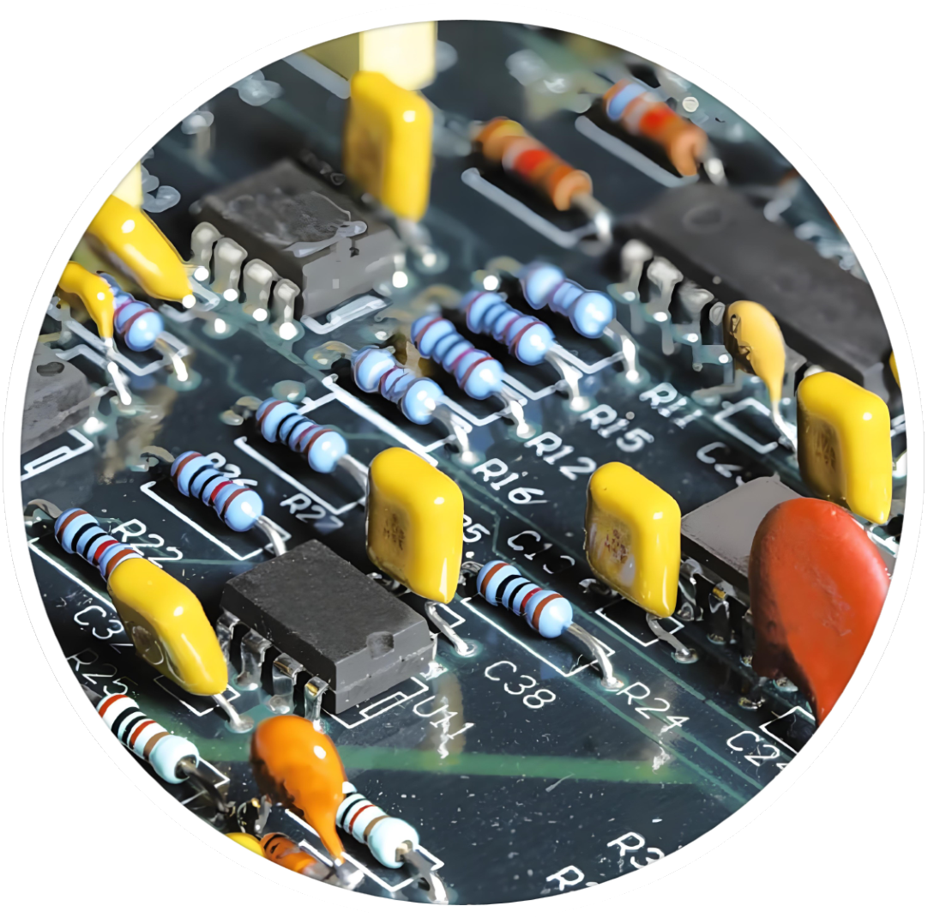
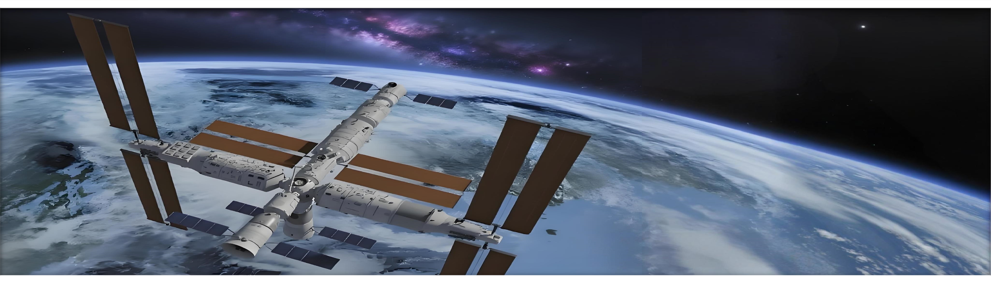

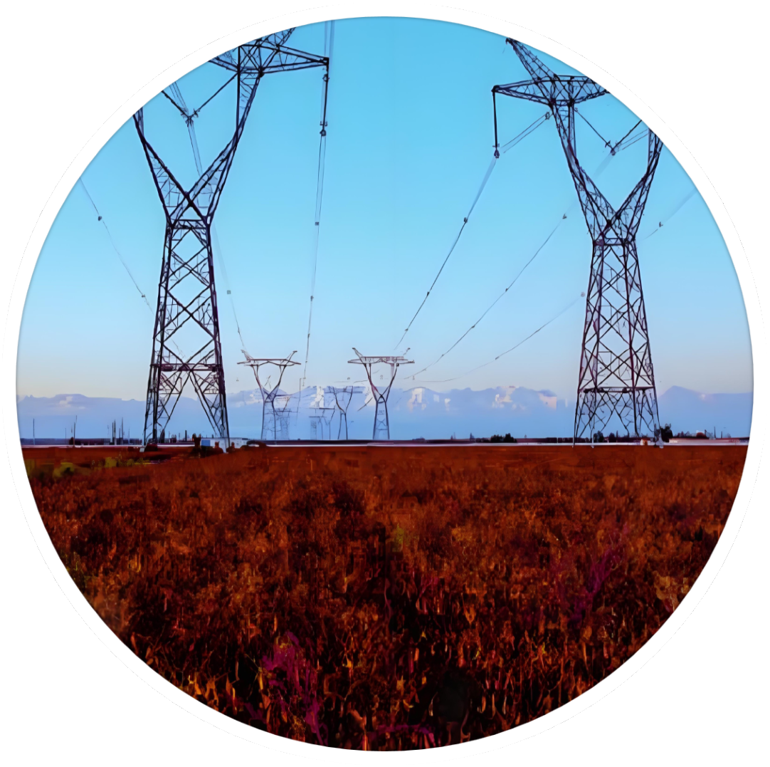
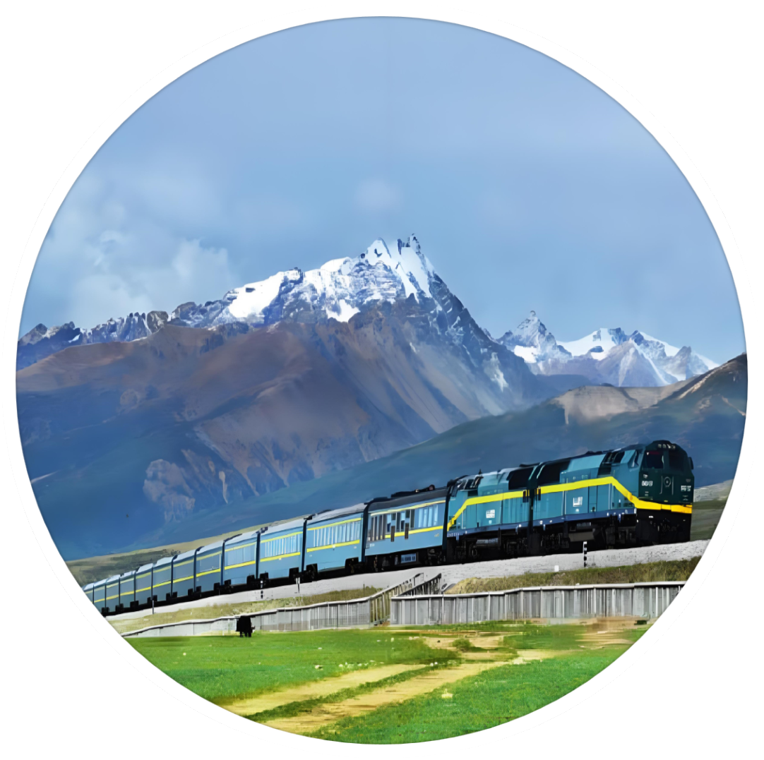

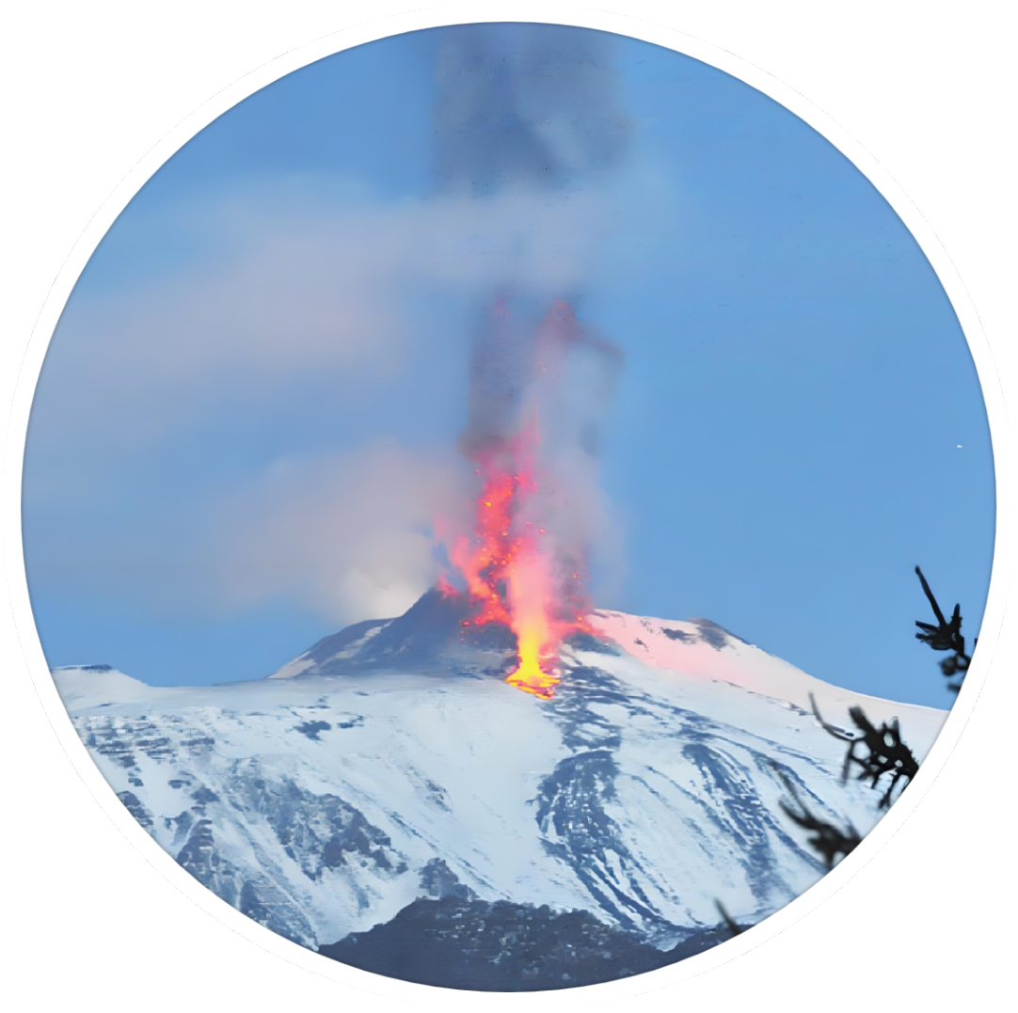
第十五章 电流和电路
第2节 电流和电路

Slide 2
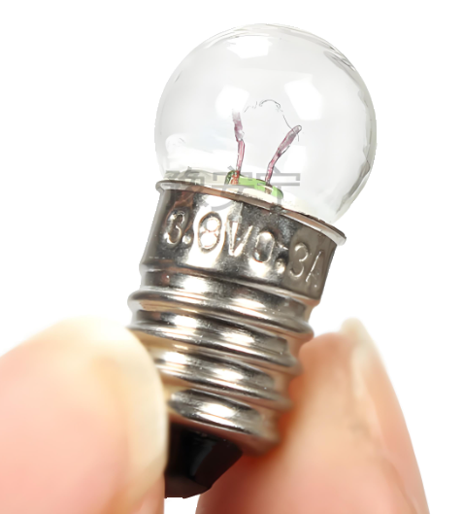
导入新课
如何使小灯泡持续发光？
过渡语：通过水的作用，水轮机能持续转动，要想让一个小灯泡同水轮机一样能持续发亮，该怎么办呢？

Slide 3
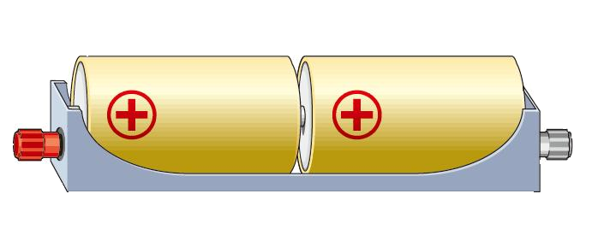
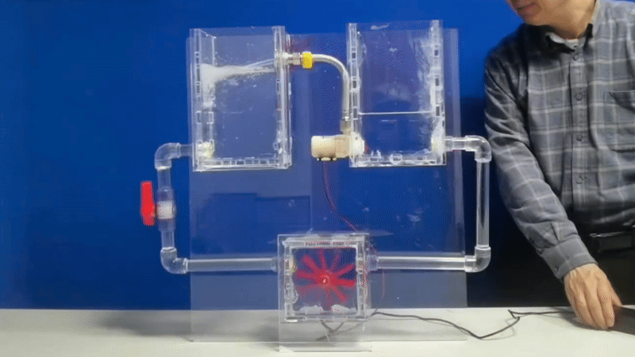
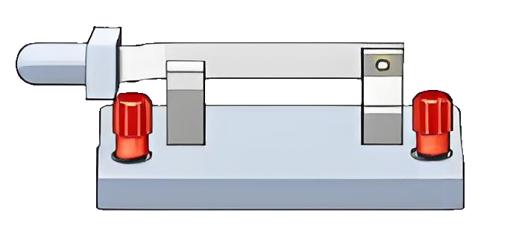

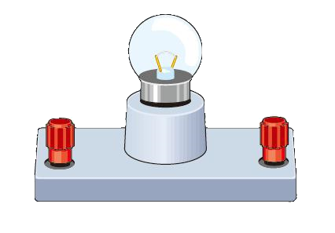
过渡语：水轮机转动具有动能，哪儿来的呢？水能转化而来，所以水轮机转动消耗水能。
讲授新课
一
探讨：如何使小灯泡持续发光
1. 从能量角度分析
提供
电能
提供
水能
控制
电路
输送
电能
控制
水路
输送
水能
小灯泡发光
水轮机转动
消耗电能
消耗水能
过渡语：水轮机转动具有动能，哪儿来的呢？水能转化而来，所以水轮机转动消耗水能。

Slide 4
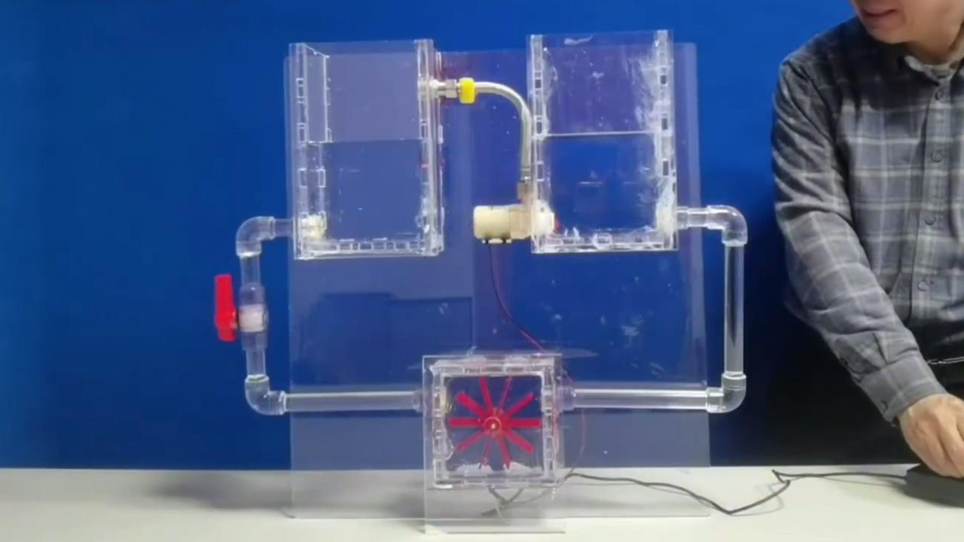
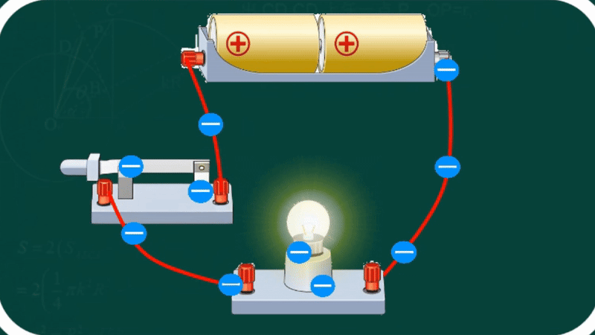

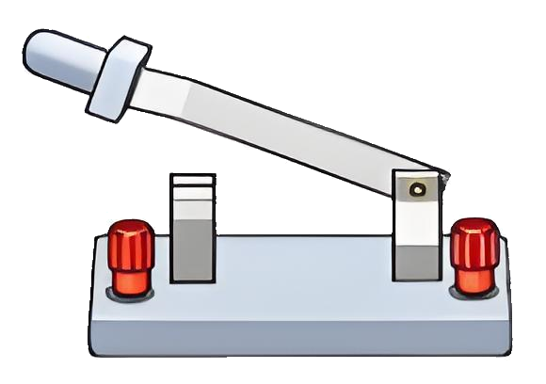
过渡语：水泵工作产生水位差，从而产生水压，促使水分子定向移动形成水流，流动的水分子对水轮机做功，才使得水轮机持续转动。
做功
作用
讲授新课
一
探讨：如何使小灯泡持续发光
2. 从物质运动角度分析
定向移动的电荷
定向移动的水分子
水轮机持续的转动
电流
小灯泡持续的发光
水流
连接实物图，验证让小灯泡发光！

Slide 5



讲授新课
二
电流
1. 形成原因：
电荷的定向移动形成电流。
2. 形成持续电流的条件：
有电源、闭合电路。
3. 方向：
正电荷定向移动的方向为电流方向。
⑴导体中电流方向
金属导体
自由电子
与电流方向相反
阴(负)离子
电解质导体
阳(正)离子
与电流方向相同
气体导体、半导体等
⑵ 如何判断电流方向：
过渡语：如果不知道电源正负级，又怎么判断电流方向呢？

Slide 6

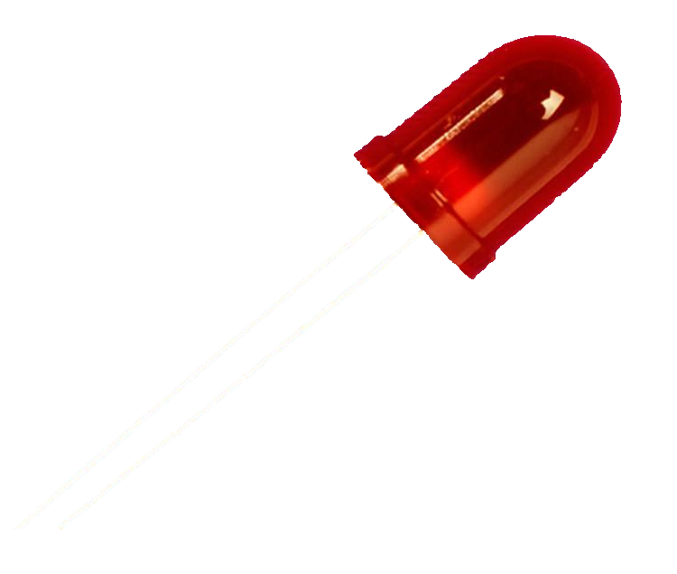

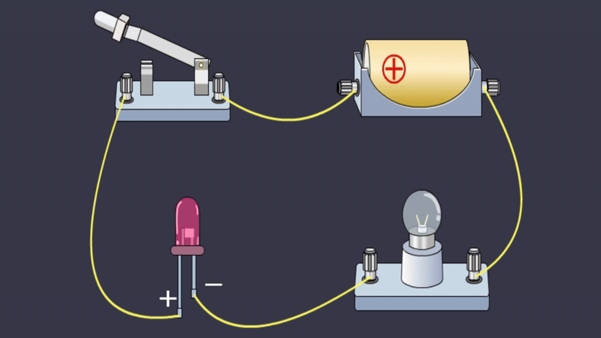
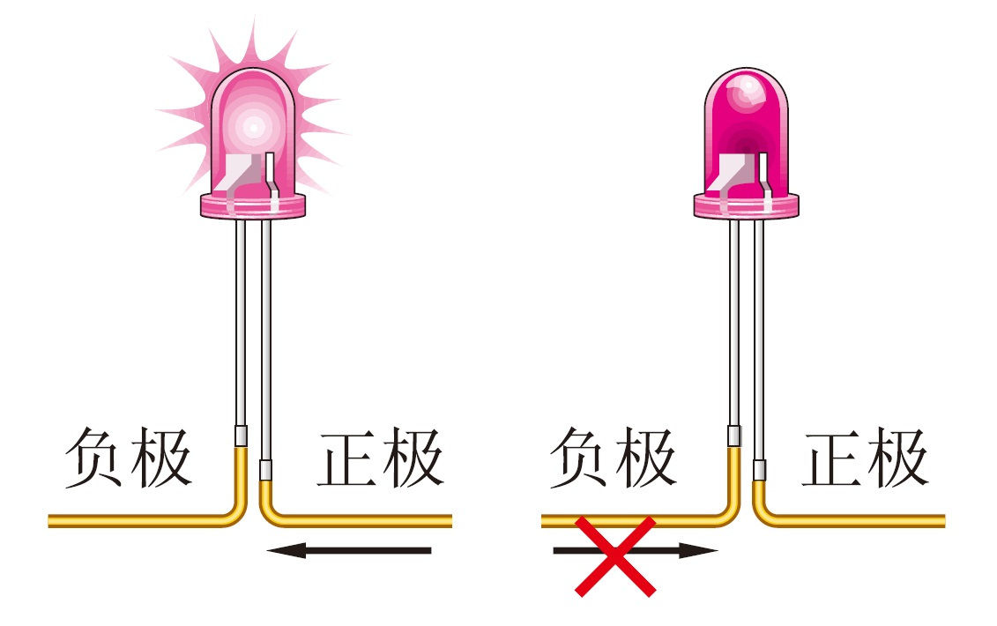

想想做做
讲授新课
二
电流
正极
负极
利用发光二极管判断电流方向
发光二极管也叫LED，具有单向导电性；
正极
电流只能从发光二极管的_____流入，______流出。
负极

Slide 7
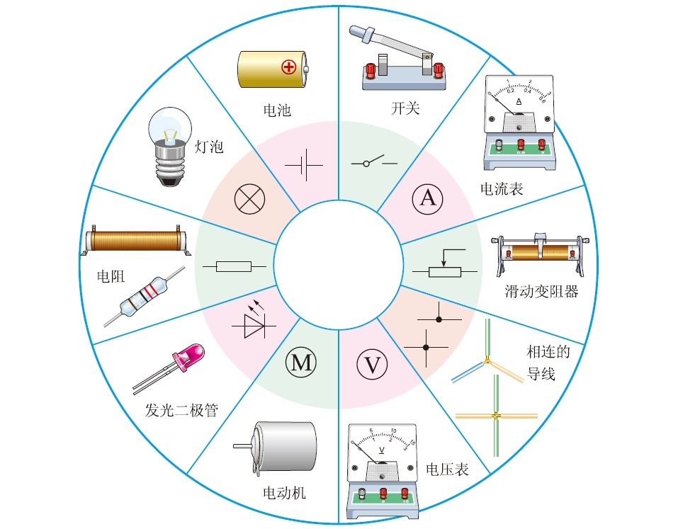
+
-
讲授新课
三
电路
1. 电路：
由电源、用电器、导线、开关组成的电流可以流过的路径叫做电路。
2. 电路图：
用元件符号表示电路连接的图。
电源
开关
导线
用电器

Slide 8
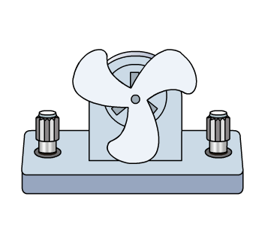
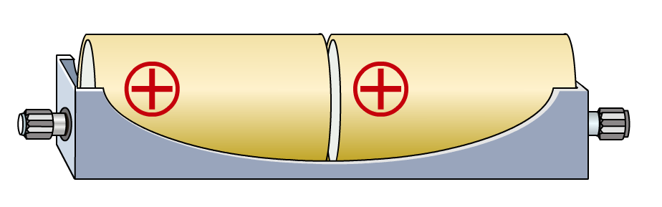
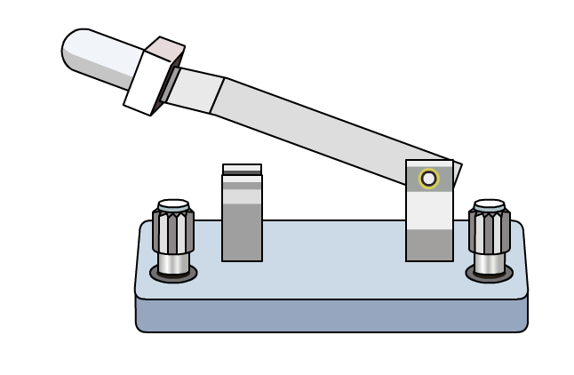
① 符号统一
③ 符号与元件对应
② 横平竖直
M
讲授新课
三
电路
最好画成长方形
顺序、状态一致
要用统一规定符号
符号均匀分布
3. 画电路图要注意的问题：
符号不能漏画
不能自造符号
连接之间不能断开
符号不能画在拐角处
练一练
⑴. 在长方形框内画出右图电路对应的电路图。

Slide 9

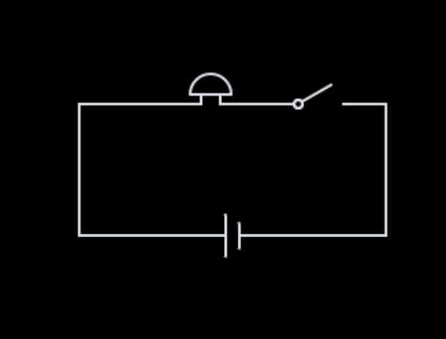
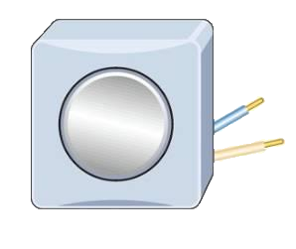
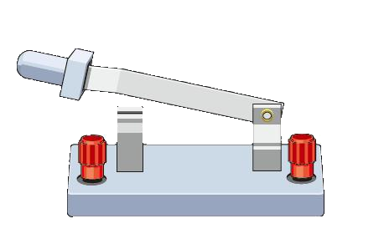

连接实物图时，导线不能交叉！
讲授新课
三
电路
练一练
⑵ 请根据电铃的电路图，用画笔代替导线，连接相应的电路。

Slide 10


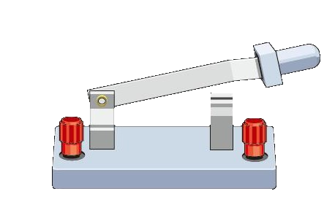
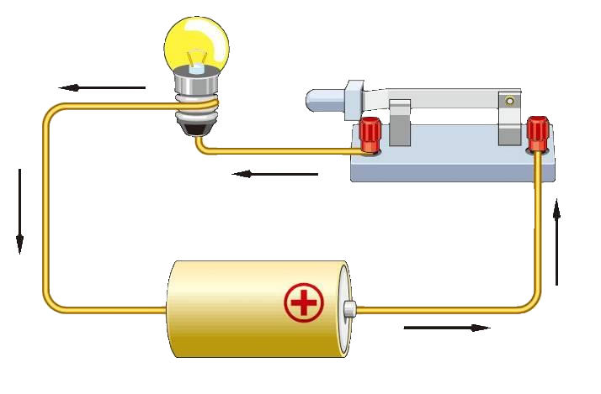

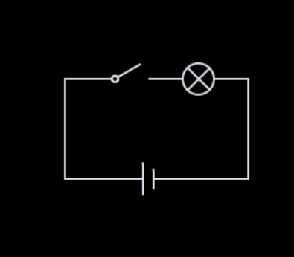
讲授新课
四
电路的三种状态
1. 通路
2. 断路
用电器能正常工作的电路。
某处被断开的电路，又叫开路
特点：电路有电流，用电器正常工作。
特点：电路无电流，用电器不工作。

Slide 11
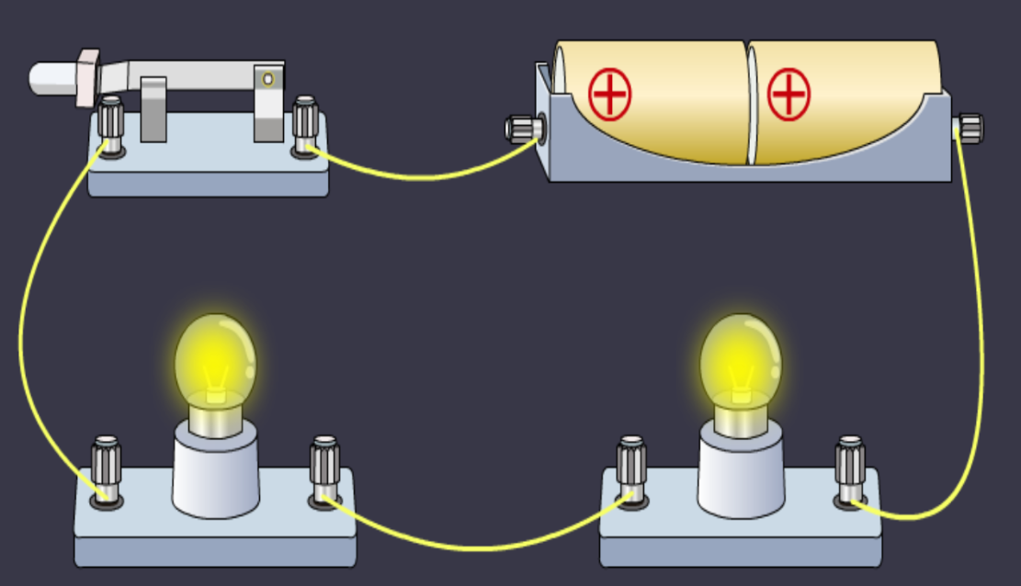
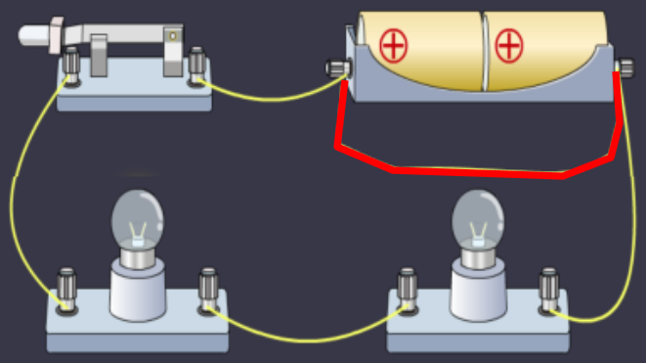
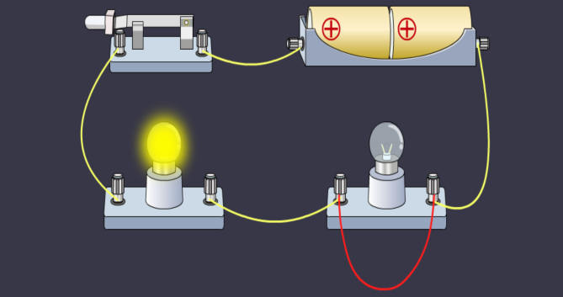
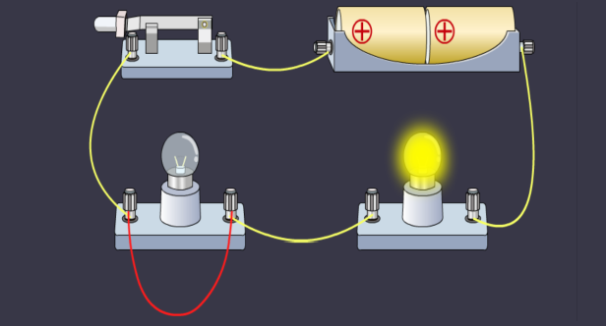
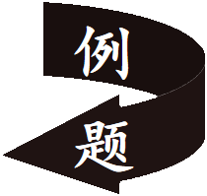
完全短路
局部短路
电源短路
讲授新课
短接
四
电路的三种状态
导线直接连通电灯两端
导线直接连通电源两极
可用来控制电路
电流很大，烧坏电源
电路接通，某元件两端被导线直接连通，就说该元件被短路。
3. 短路：
被短接的用电器不工作
所有用电器都不工作

Slide 12
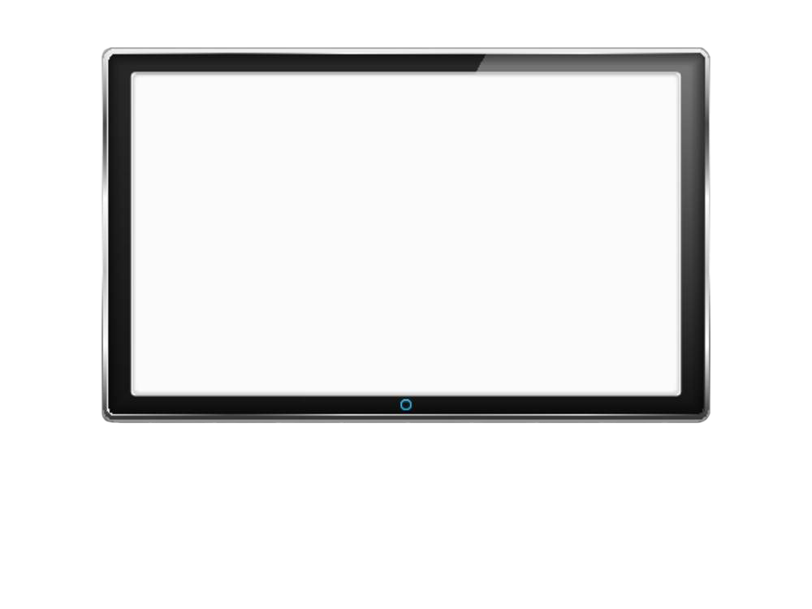


课堂小结

Slide 13
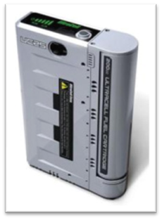
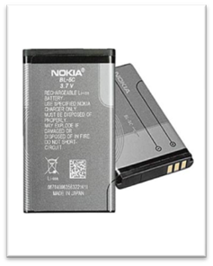
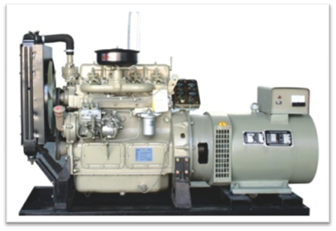
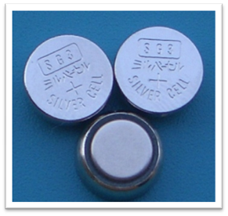
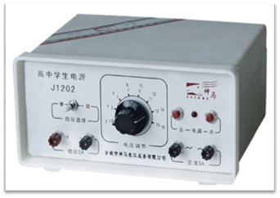
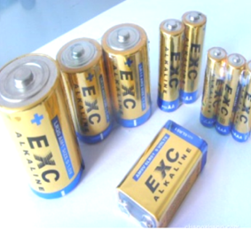
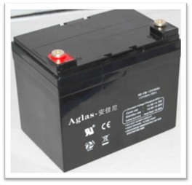
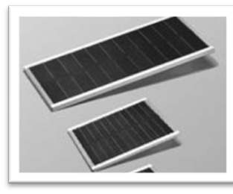

各种电源
把其他形式的能转化为电能的装置
干电池
氧化银电池
蓄电池
硅光电池
锂电池
学生电源
燃料电池
发电机

Slide 14
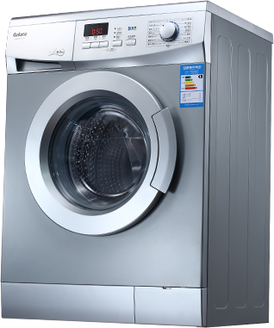
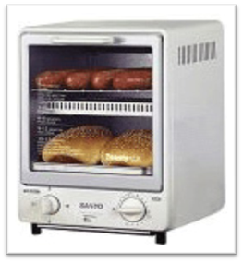
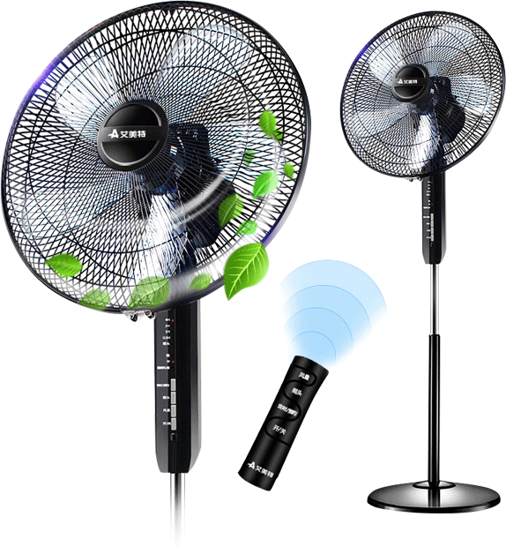
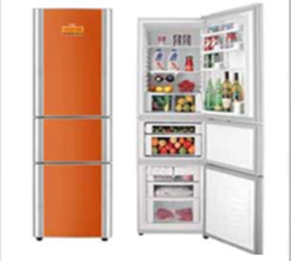
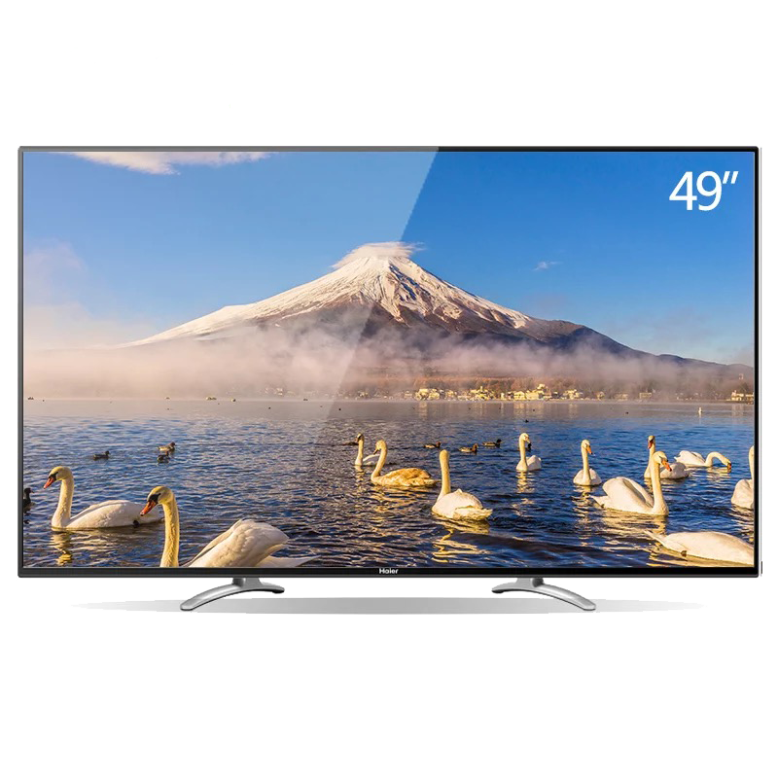
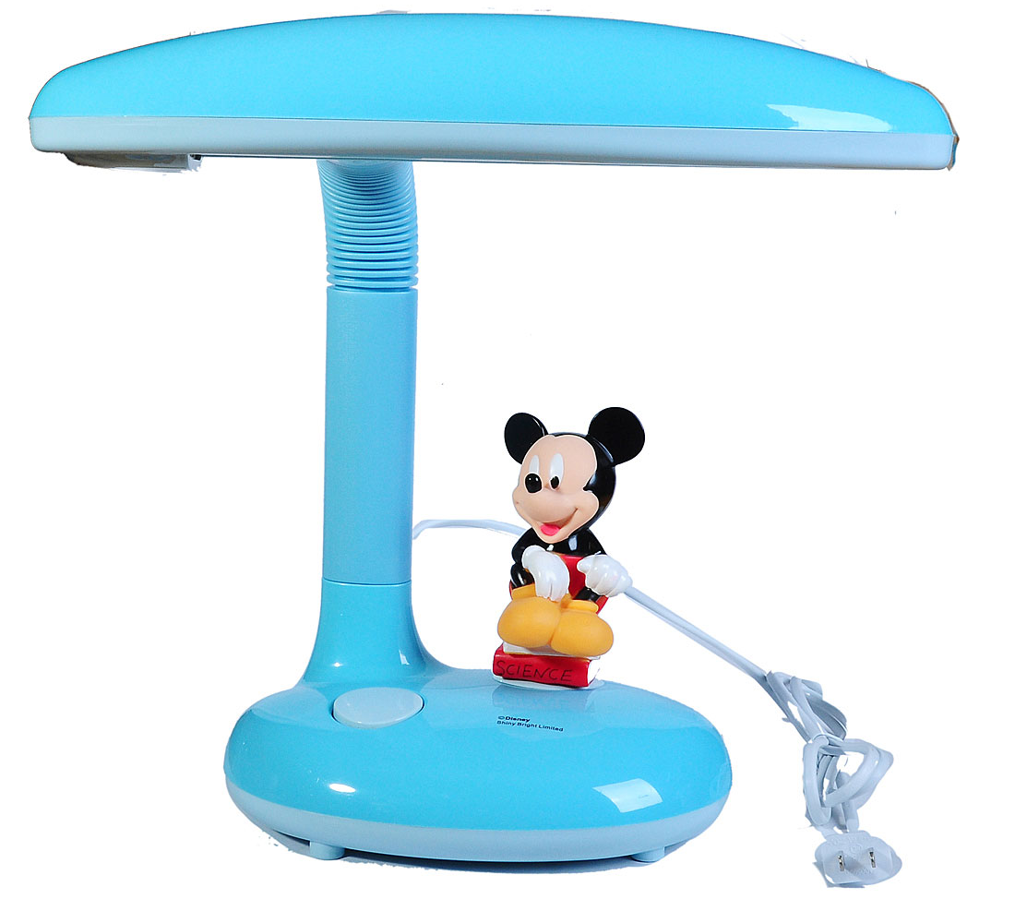
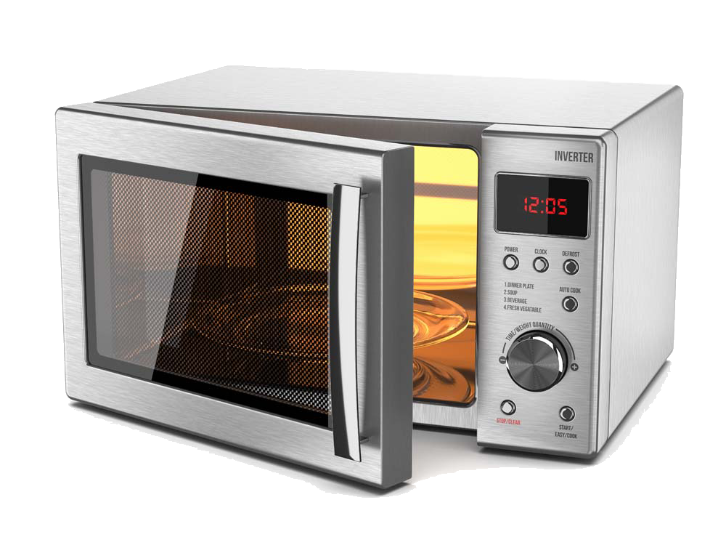
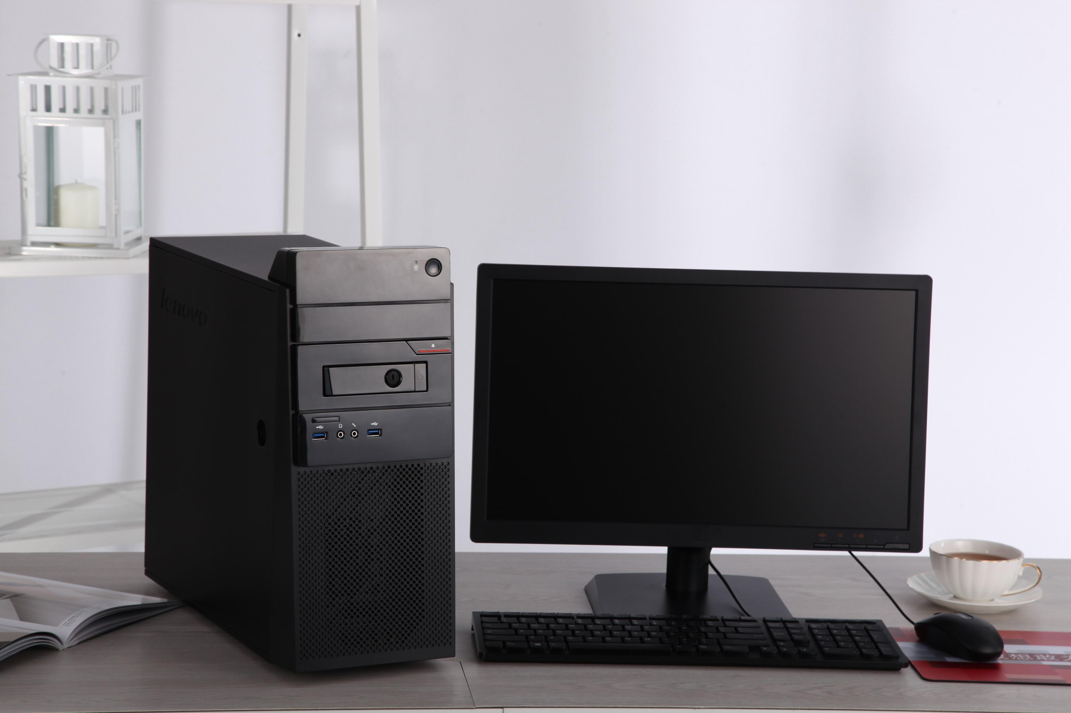
各种用电器
把电能转化为其他形式的能
电视机
电冰箱
洗衣机
电风扇
台灯
微波炉
电脑
电烤箱

Slide 15
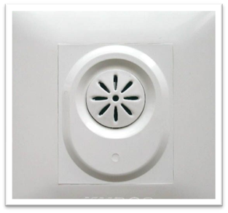
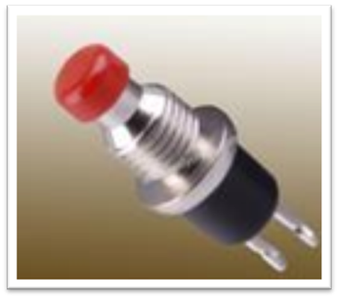






各种开关
控制电路通断的装置
按钮开关
拉线开关
感应开关
闸刀开关
光控开关
声控开关
温控开关
空气开关

Slide 16








认识电路元件及其电路符号

Slide 17

持续的水流

Slide 18

电路图与实物图

Slide 19

电路的三种状态

Slide 20

典例解析
关于电流与电源，下列说法正确的是( )
如图所示，取两个相同的验电器甲和乙，使甲带负电，乙不带电。下列说法正确的是( )
例 1
例 2
A.只有正电荷的定向移动才能形成电流
B.只有电路闭合时，电路中才能有电流
C.只要电路闭合，即使电路中没有电源，电路中也一定有电流
D.只要电路中有电源，即使电路断开，电路中也一定有电流
A.甲验电器带负电是因为它失去了电子
B.甲验电器的金属箔片张开是由于异种电荷相互吸引
C.用金属棒连接两个金属球，乙验电器的金属箔片会张开
D.用金属棒连接两个金属球的瞬间，棒中

Slide 21

典例解析
下列关于电路的说法正确的是( )
在下列电路中，当开关都闭合后，灯泡不能发光的是( )
例 3
例 4
A.给手机充电时，手机电池相当于电源
B.电源工作时将其他形式的能转化为电能
C.导线、空调、电视机都属于用电器
D.一个完整电路由电源、用电器和开关组成

Slide 22
随堂练习
关于电路的说法错误的是( )
如图所示，A、B是两个完全相同的金属球，都放在绝缘支架上。A带大量负电荷，B带大量正电荷，用铜导线 C连接两个金属球，则()
变式训练 1
变式训练 2
A.电源是提供电能的装置
B.只有电路闭合时，电路中才有电流
C.干电池外部的电流方向是“正极→用电器→负极”
D.用电器是将其他形式的能转化为电能的装置
A.电子从B流向A，电流方向是从 A 到B
B.电子从 A 流向B，电流方向是从B到A
C.正电荷从 B 流向 A，电流方向是从 A到B
D.正电荷从 A 流向 B，电流方向是从 B到A

Slide 23
随堂练习
如图所示，下列选项中，属于完整且正确的电路图的是( )
如图所示，只闭合一个开关 时，灯不亮、电铃响；只闭合一个开关 时，灯亮、电铃不响；若同时闭合开关S₁,S₂,S₃,则会发生 。
变式训练 3
变式训练 4

